Slide 1

Advanced Game Development
Johannes Jendersie, Florian Uhde, David Kuri

Slide 2
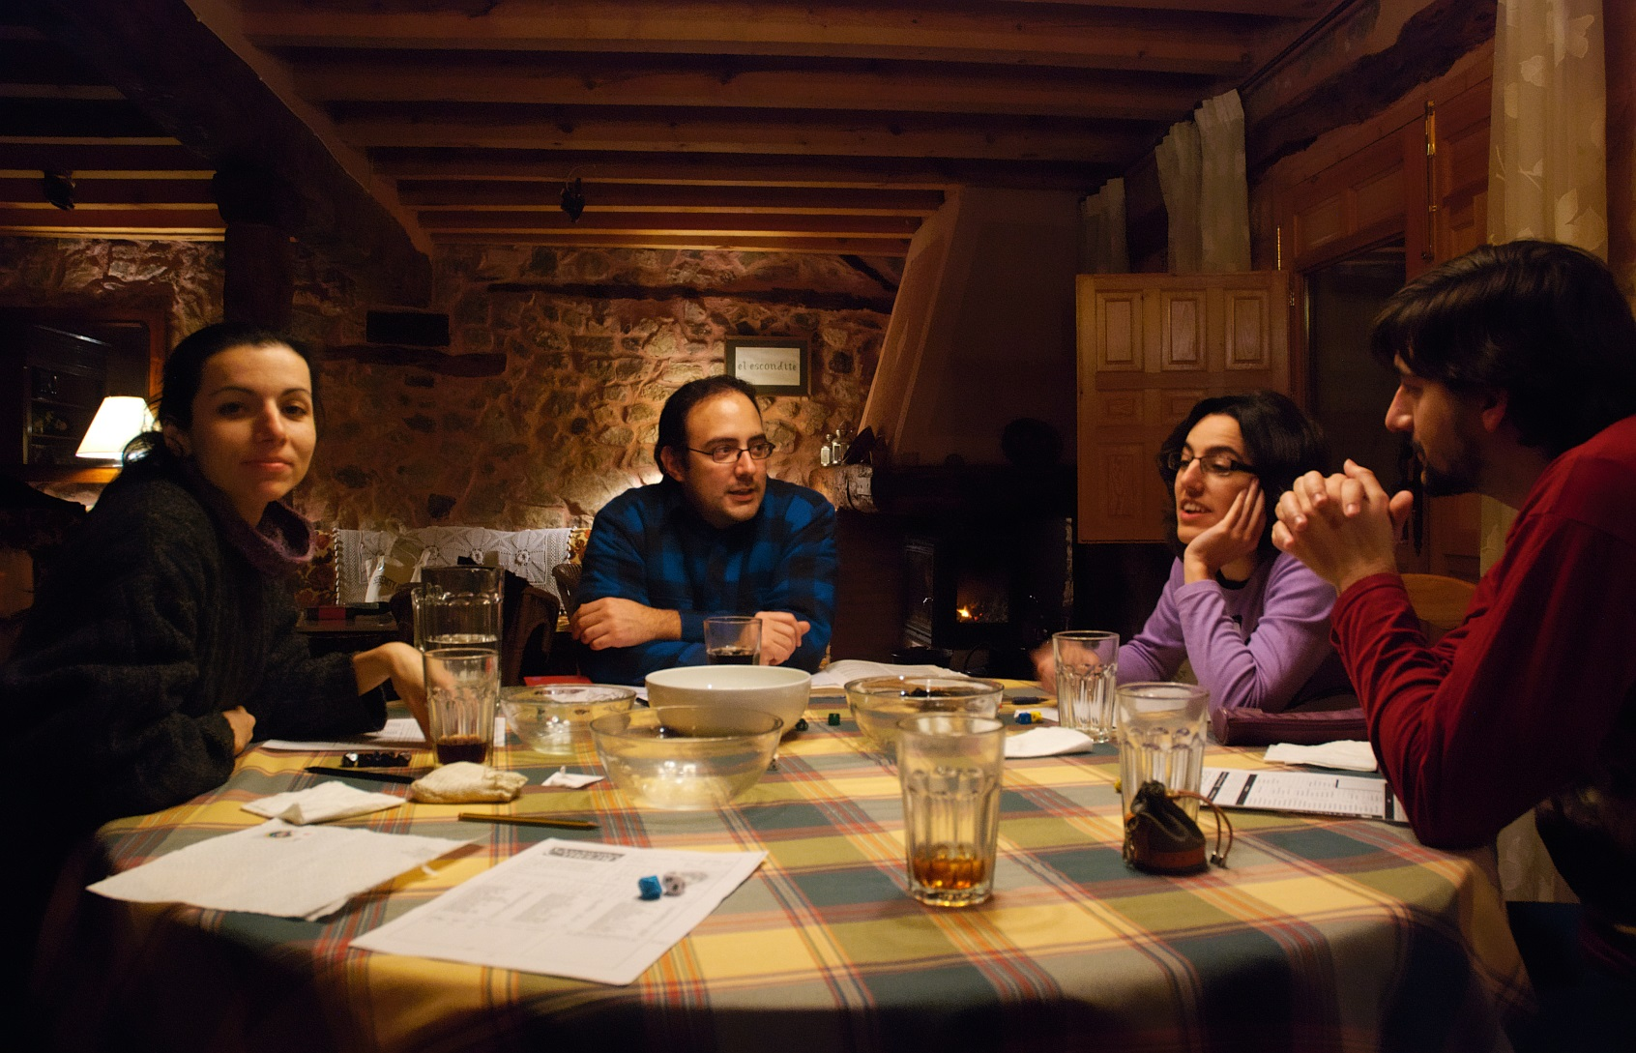
Pen & Paper
http://en.wikipedia.org/wiki/File:Role_playing_gamers.jpg
Notes:
Kurz das Prinzip von Pen&Paper erklären
Kontrast: Computerspiele mit starren Reaktionen, nur das woran die Designer gedacht haben

Slide 3
Fragestellung
,,Kann ein Multiplayer-RPG-Spiel entwickelt werden, bei dem ein Spielleiter die Regeln des Spiels erweitert, sodass die Kreativität der Spieler nicht behindert wird?“
Notes:
Deshalb unsere Fragestellung

Slide 4
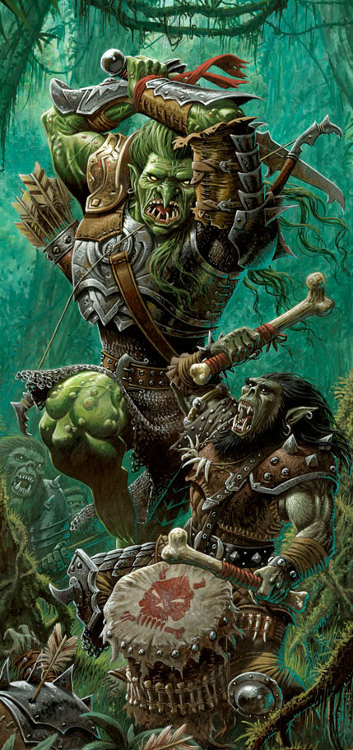
Fragestellung
Immersiveres Spielerlebnis
Freiheit für den Spieler
Echt dynamische Story
Gemeinsames Spielerlebnis
http://ralphhorsley.deviantart.com/art/War-Troll-62295116
Notes:
Mehrwert
Immersion in Rollenspiel-Spielwelt verstärken, indem dem Spieler (sinnvoll) diffizile Interaktionsmöglichkeiten gegeben werden.
Spielfluss nicht durch starres Regelsystem einschränken.
Spiel entwickelt sich mit der Spielergruppe + Spielleiter
Höherer Replaywert: Spiel bietet nur noch eine Art Sandbox / Rahmen der von Spielern + Spielleiter gefüllt wird. -> weniger Content muss entwickelt werden

Slide 5
Fragestellung
Fantasy
Expression
Narrative
Fellowship
http://ralphhorsley.deviantart.com/art/War-Troll-62295116
Notes:
Huch, das sind ja quasi 1:1 die Hälfte der Spielfreuden von LeBlanc!

Slide 6
Fragestellung
Fantasy
Expression
Narrative
Fellowship
Spaß!
http://ralphhorsley.deviantart.com/art/War-Troll-62295116
Notes:
Wird schon Spaß machen ;)

Slide 7

Ziele
Spielfluss von P&P-RPGs als PC-Spiel
Ähnliche Immersion erreichen
Gefühl der unbegrenzten Möglichkeiten
Alternative zum P&P?
Notes:
Wir möchten…
Den Spielfluss und das Feeling, was bei einer P&P-Sitzung aufkommt, auf ein PC-Spiel übertragen
Die gleiche Immersion erreichen, die u.a. dadurch zustande kommt, dass der Spieler seine Möglichkeiten als uneingeschränkt wahrnimmt
Vielleicht sogar für Rollenspieler eine echte Alternative zum lokalen P&P-Spielen schaffen?

Slide 8
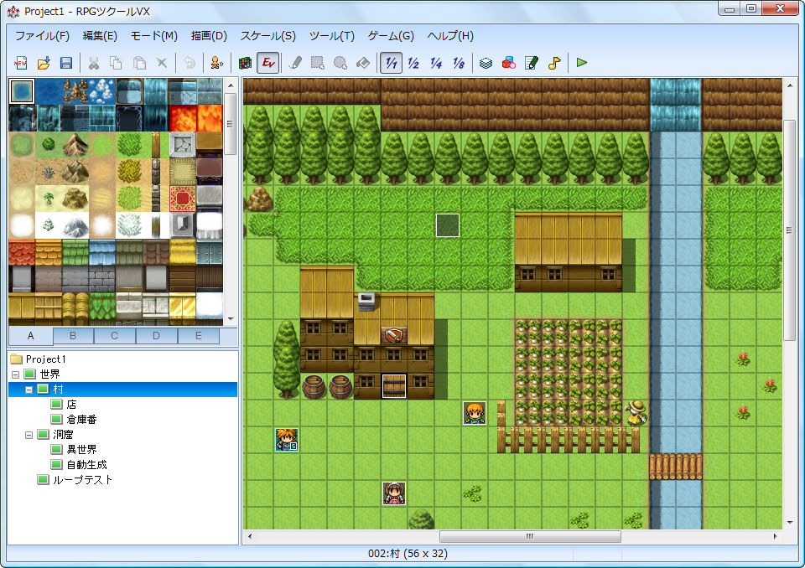
RPG Maker
http://www.gamekult.com/jeux/rpg-maker-vx-J86088.html

Slide 9
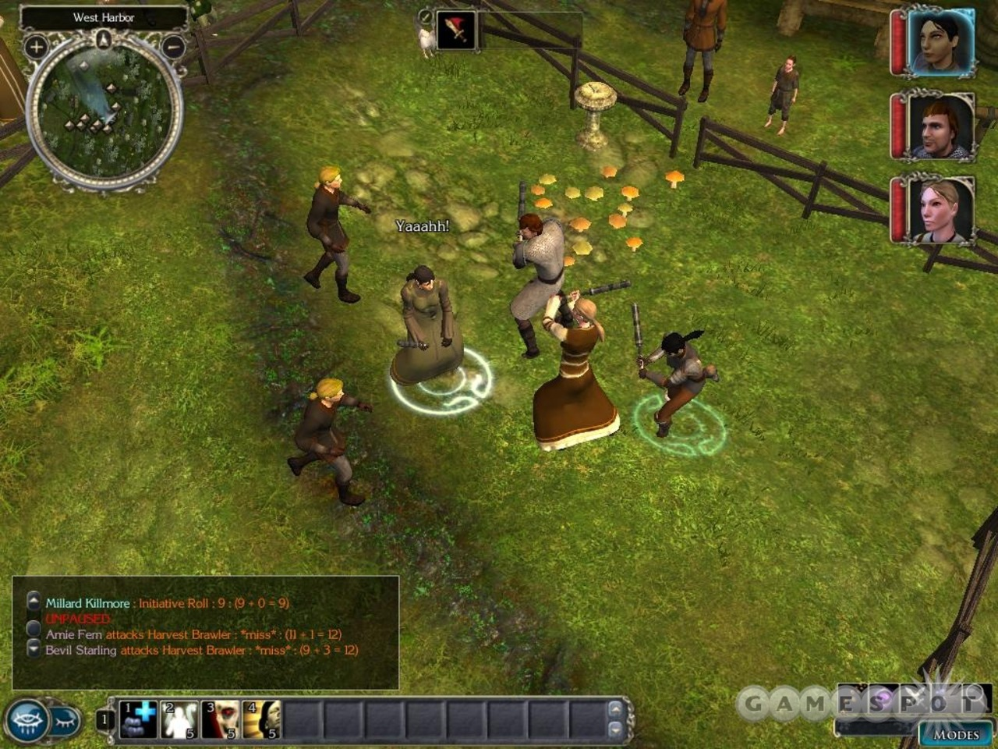
Neverwinter Nights I & II
http://www.gamespot.com/reviews/neverwinter-nights-2-review/1900-6160878/

Slide 10
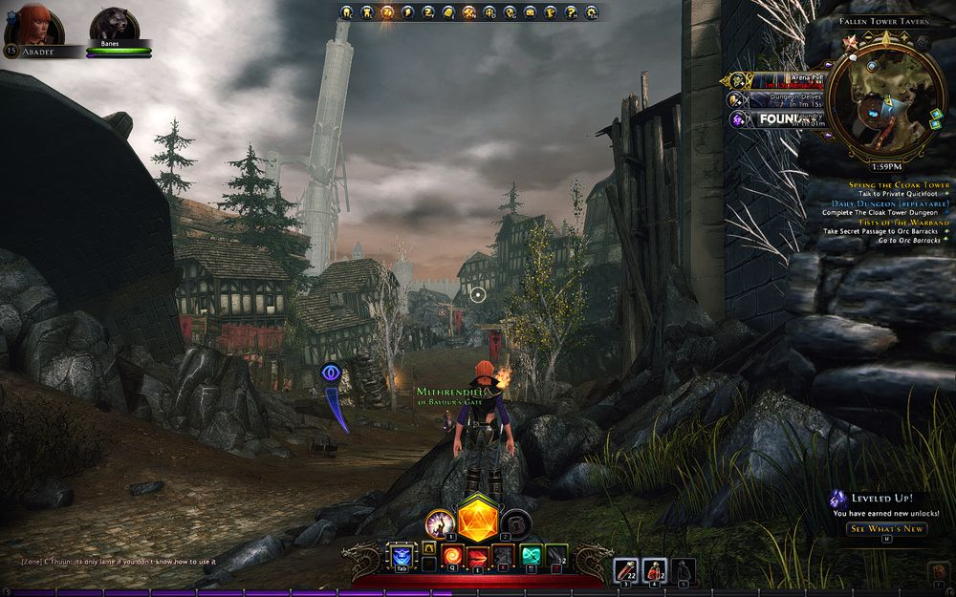
Neverwinter Online
http://sfx.thelazy.net/games/screenshot/2199/

Slide 11

Vielen Dank für eure Aufmerksamkeit

